Slide 1
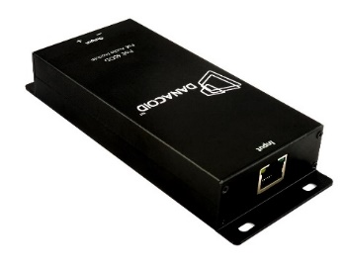
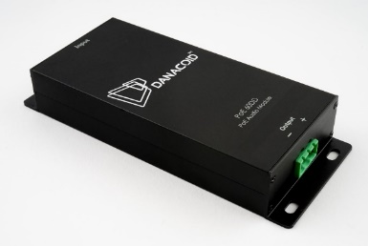
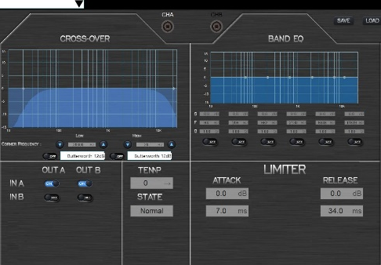
DynePro DANTE PoE AMP Module POE-60DD
Technical Specification
Frequency response range 20Hz – 20kHz
Output connector 3 pin Phoenix Block
Number of channels 1
Dante Controller Routing control
Audio input type Dante
Audio parameter control Class D -Controller
Input connector Single RJ-45
Signal to noise ratio >100 dB
Maximum power output 60W/8Ω、100W/4Ω （peak value）
Background noise <130uV
System power efficiency >70%
Power input mode PoE +, compatible with 802.3af , compatible with 802.3at
Size (LWH) 144.2*57.4*24.8(mm)
Weight 232g
Features
냉각팬 미적용 저소음 밀폐형 케이스
POE 전원 공급 앰프 구동
단일 RJ45 포트로 접속되는 Dante 규격 오디오 신호전송
5-band PEQ , 파라메터 프리셋, HPF, LPF, Gain, Level, Mute, Limiter, 내부 동작온도 모니터링
네트워크 접속 제어,모니터링

